Slide 1

统计云联网直报系统培训
（直报用户）

Slide 2
业务流程
业务流程
用户名、密码
登录
直报用户通过统计云联网直报系统登录入口进行登录（https://tjylwzb.stats.gov.cn/survey/）
统计联网直报系统直报端主要提供直报用户数据填报、历史数据查询、公众服务等功能。
证书下载
不通过
CA认证
通过
公共服务
数据直报
子账号管理
历史数据

Slide 3
01
系统登录
02
账号管理
目录
03
数据报送
04
数据查询

Slide 4
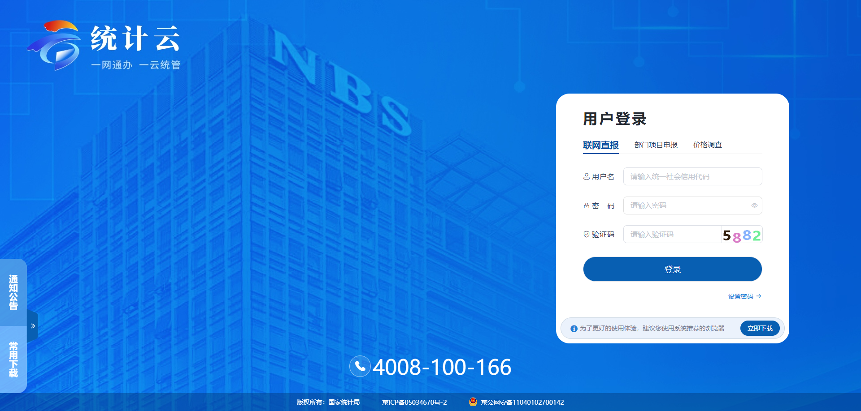
01系统登录
调查对象通过访问统计云联网直报系（https://tjy.stats.gov.cn/）输入用户名和密码，填写系统验证码，点击登录。

Slide 5
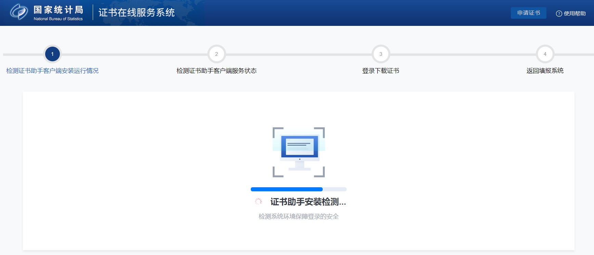
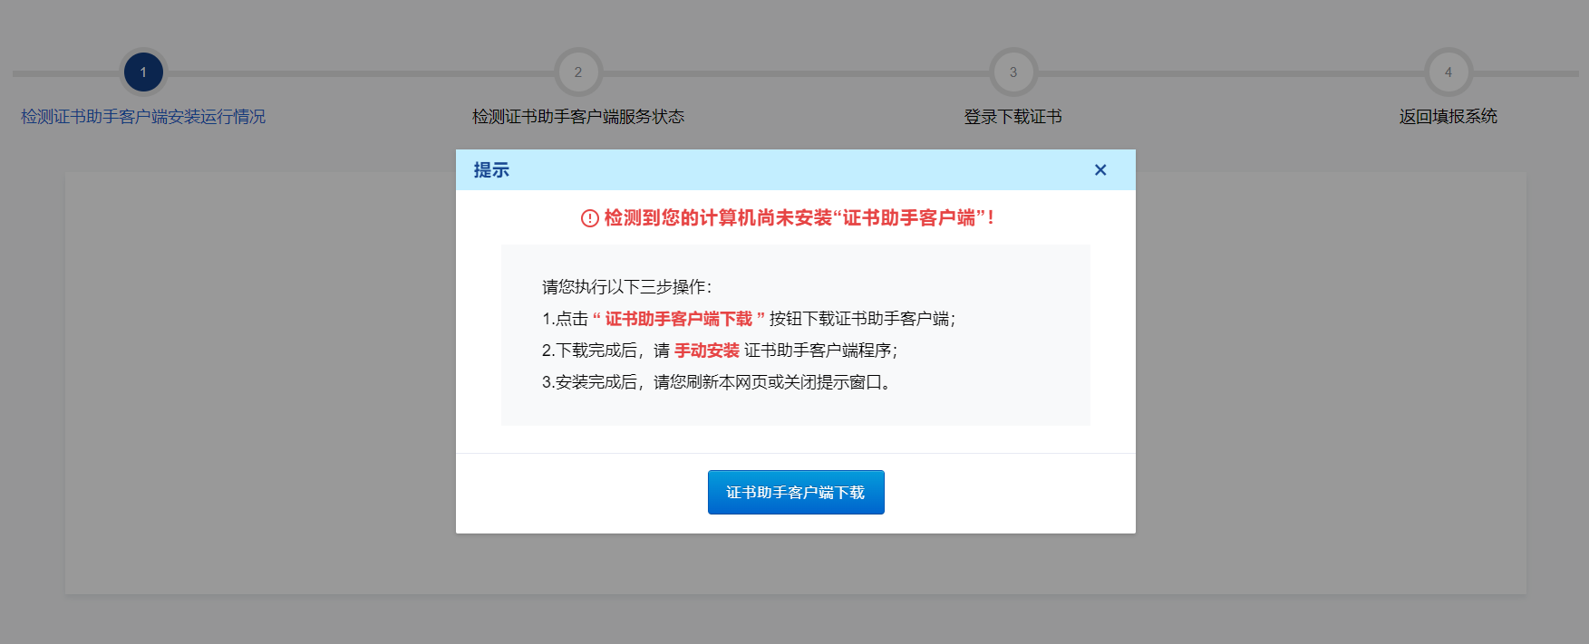
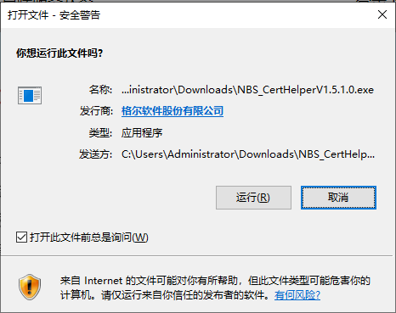
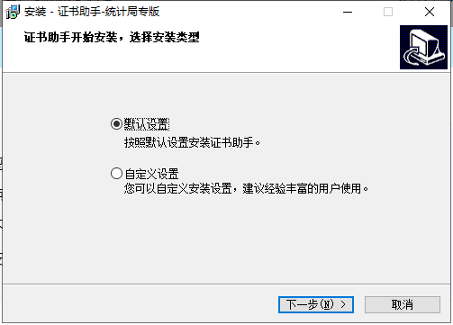
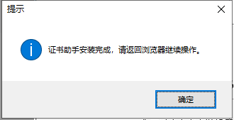
01系统登录
系统会检测本地是否安装了CA证书，若已经下载过CA证书，系统会直接进行证书验证，验证通过后登录成功。若未安装提示先下载并按安装CA证书助手。

Slide 6
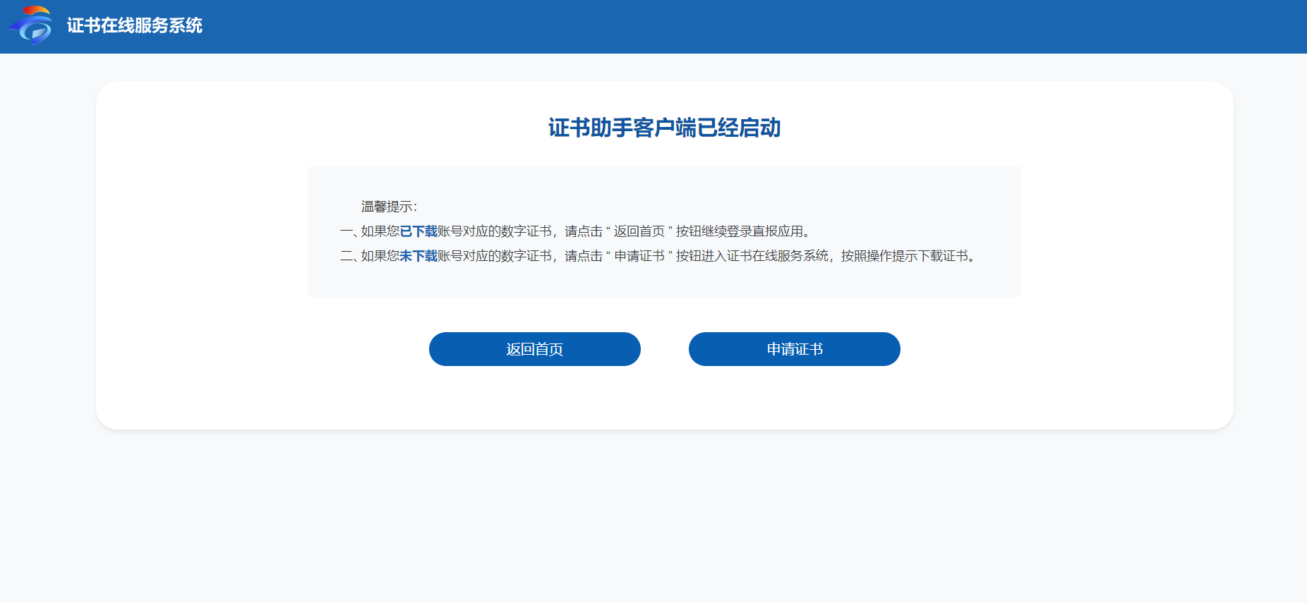
安装完证书助手后，可申请证书
注：主账号和子账号共用“主账号”的证书。

Slide 7
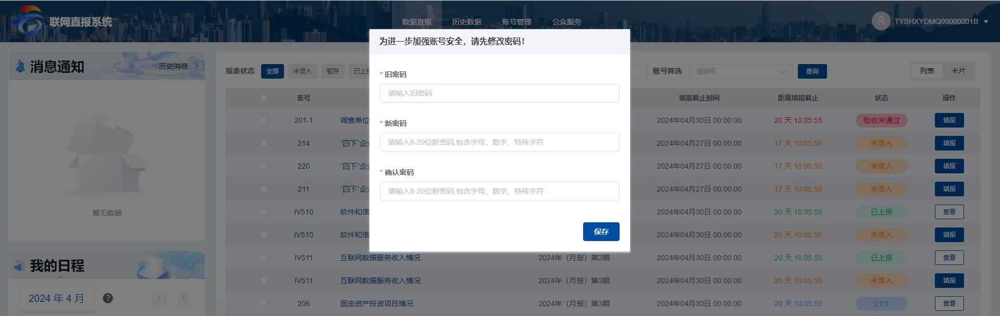
01系统登录
首次登录系统或者密码重置后使用初始密码登录系统，调查对象需要修改密码。

Slide 8
01
系统登录
02
账号管理
目录
03
数据报送
04
数据查询

Slide 9
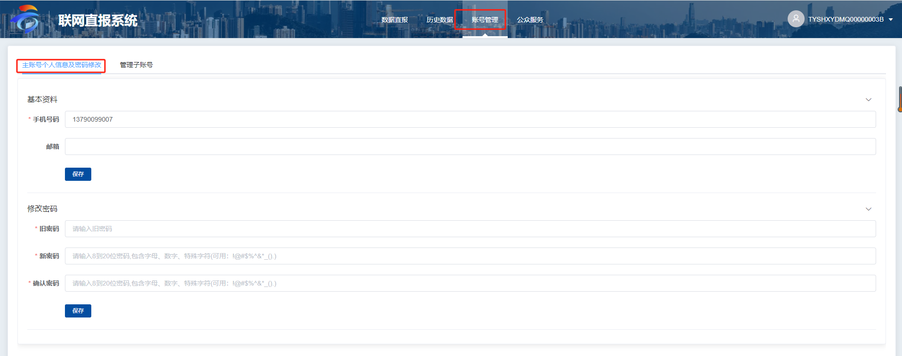
02账号管理
个人信息及密码修复，可修改本账号的基本信息，以及修改本账号的登录密码。

Slide 10
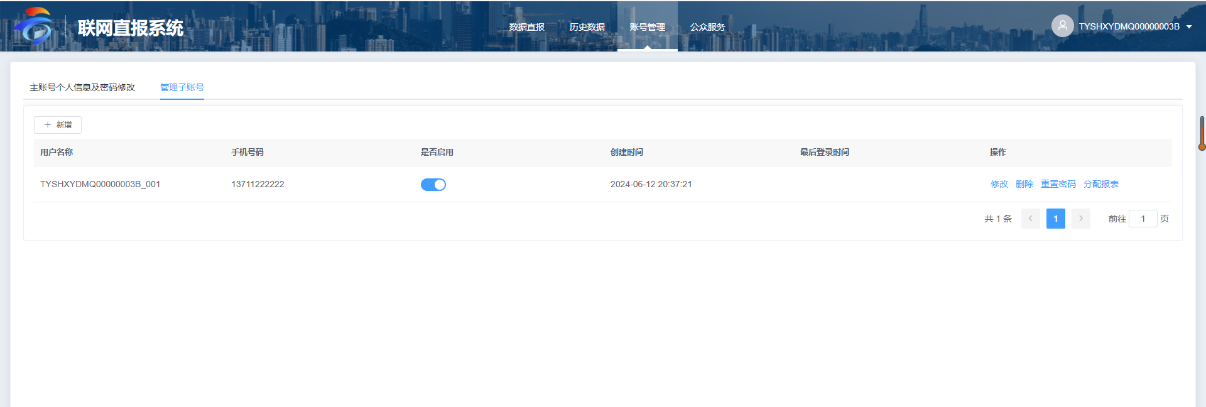
02账号管理
调查对象填报的报表或项目较多时，可以将填报的报表或项目分给不同的子账户进行填报。
调查对象（主账号）登录系统后，点击上方“账户管理”菜单，切换至主管理子账号标签下，可创建子账户，如下图：

Slide 11
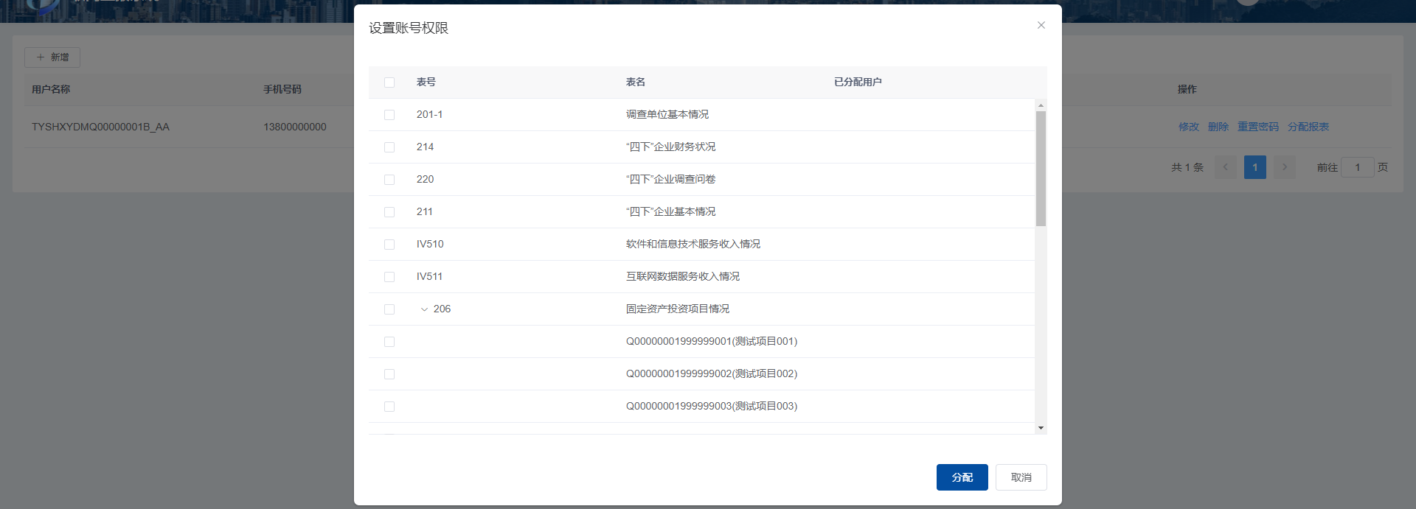
02账号管理
创建子账号后，可将主账号的基层表分配给子账号填报。子用户登录系统后，与主账号具有相同的操作功能，但不具备子用户管理功能，子账户的所有操作都视为调查对象的操作。

Slide 12
01
系统登录
02
账号管理
目录
03
数据报送
04
数据查询

Slide 13
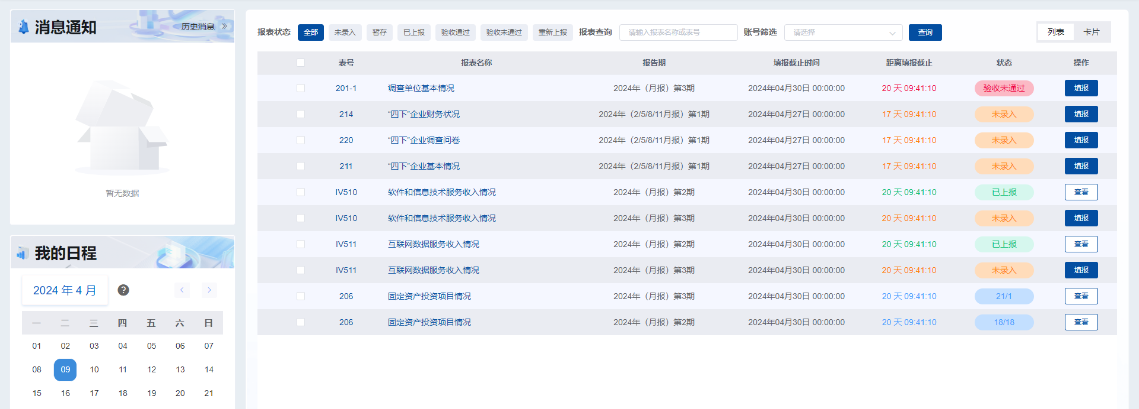
03数据报送
直报端首页即可看到当前用户需要报送的采集表，可通过各种条件进行筛选。

Slide 14
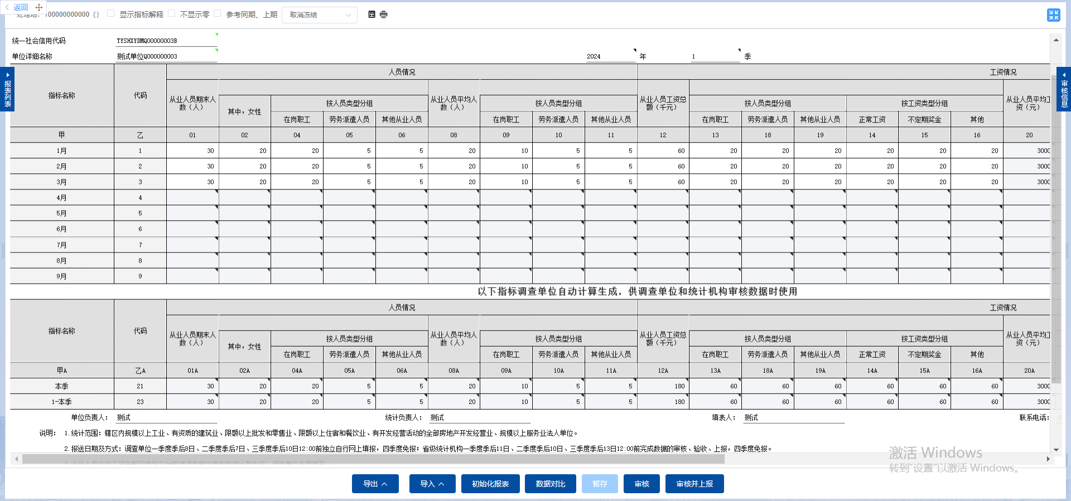
03数据报送
点击填报按钮后即可进入填报页面，在该页面中完成报表数据的填写、审核和上报。

Slide 15
03数据报送
录入页面中，支持填报过程中各类报表规则，例如：
自动摘抄同期数，合计项填报过程总自动触发计算，一以及跳转规则等
录入页面中，提供各类填报辅助功能，方便快捷提高填报效率，例如：
1.勾选“显示指标解释”后，当光标定位到相应的指标上时会弹出相应的指标解释。
2.勾选“冻结表头”后，会将报表中的二维表的宾栏冻结，方便填报。
3.勾选“参考同期、上期”后，当光标定位到相应的指标时，会弹出相应的上期、同期、环比等数据。
4.点击“暂存”按钮，将填报的数据暂存，但是不审核报表内录入的数据且不上报，为方便下次继续录入。
5.点击“导出/导入”按钮，可下载模版到本地，填写数据后导入系统。
6.点击“初始化报表”按钮，若数据还未上报则会将表内填报的数据重置，恢复至初始报表状态；若数据已上报，点击初始化报表，会从新执行取数规则，比如重新读取同期数。
7.点击“审核”按钮，可审核当前报表内所录入的数据是否满足审核要求，如数据审核出错误则显示审核错误列表，点击审核错误信息可自动定位有问题的指标进行修改。
8.点击“审核并上报”按钮，系统首先验证是否存在需处理的审核错误、标记错误，当通过审核后即执行报表数据保存到系统。

Slide 16



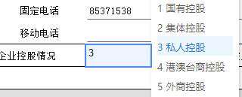

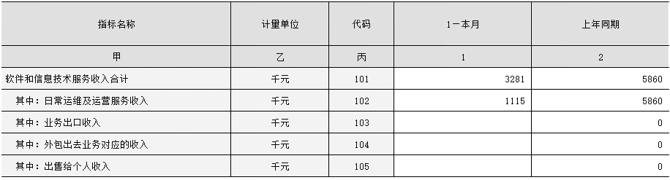

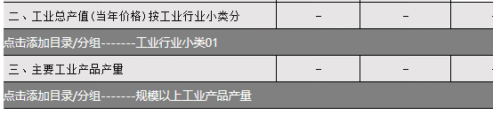

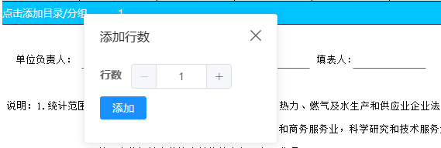


03数据报送
系统支持的填报形式：
常规单元格录入
下拉列表数据录入
定长表录入
带目录的变长表录入
无目录的变长表录入
调查问卷题目

Slide 17
01
系统登录
02
账号管理
目录
03
数据报送
04
数据查询

Slide 18
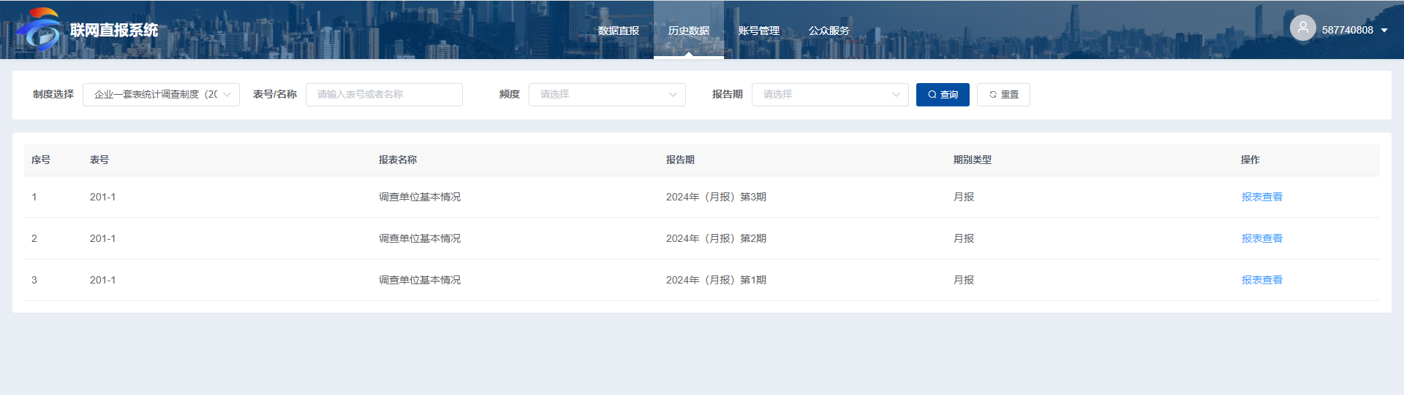
04数据查询
调查对象上报数据后，可以查询本期及历史期别数据，可通过筛选定位，查看数据可导出。

Slide 19
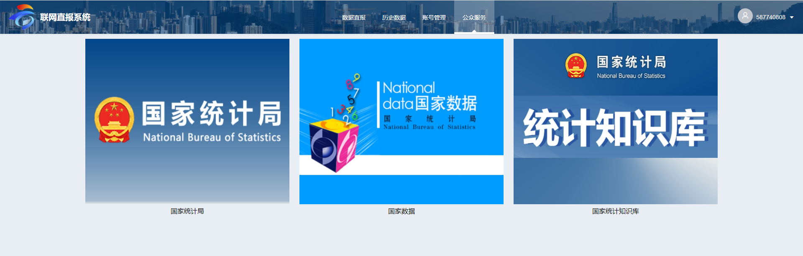
04数据查询
公众服务模块主要是为了方便用户更快地了解国家统计局最新统计信息和工作动态，为用户提供统计相关知识新闻等查询网站的快捷入口，供用户快速查询。

Slide 20

谢谢！

